Slide 1

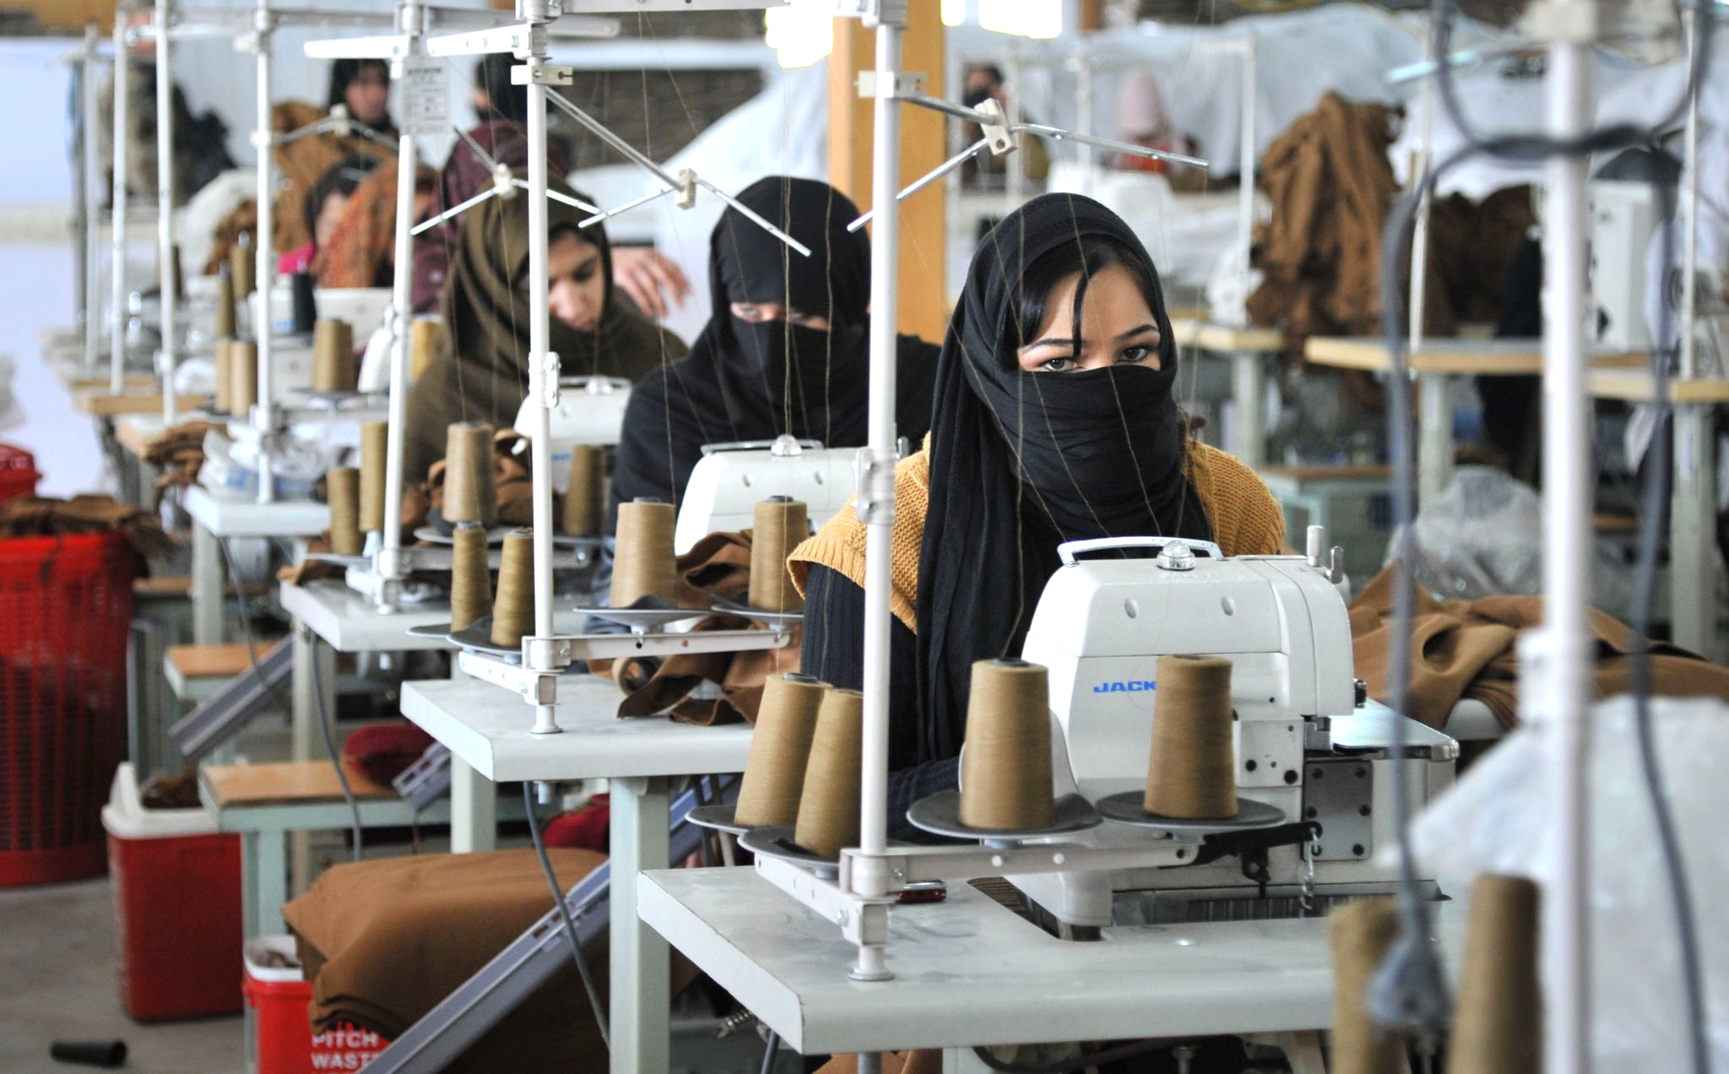


Globaali Sosiaalinen
Neljän linssin ulottuvuudet ja mittarit
Osa 4
Globaali-sosiaalinen
Miten voimme kunnioittaa kaikkien maailman ihmisten hyvinvointia?

Slide 2
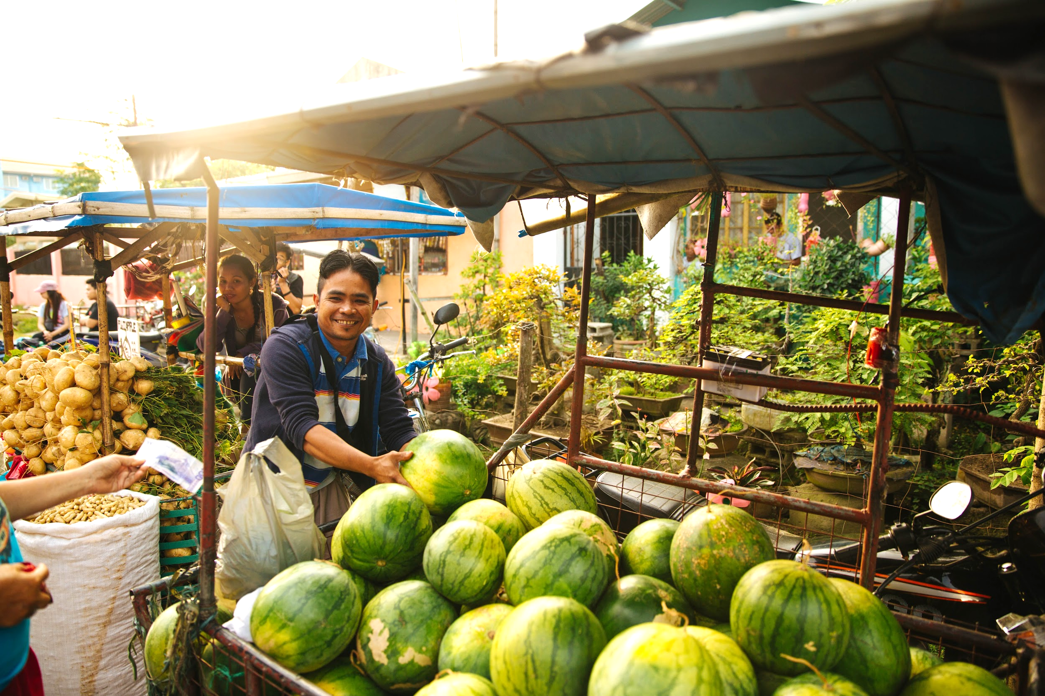
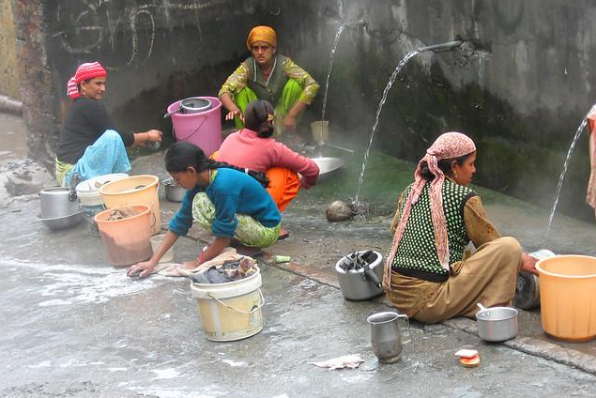
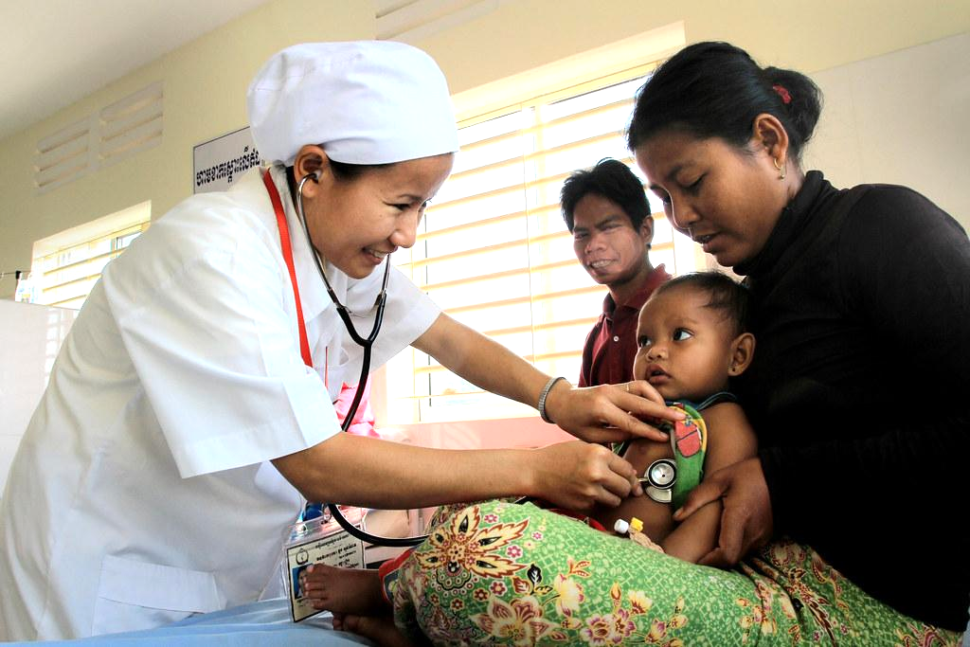
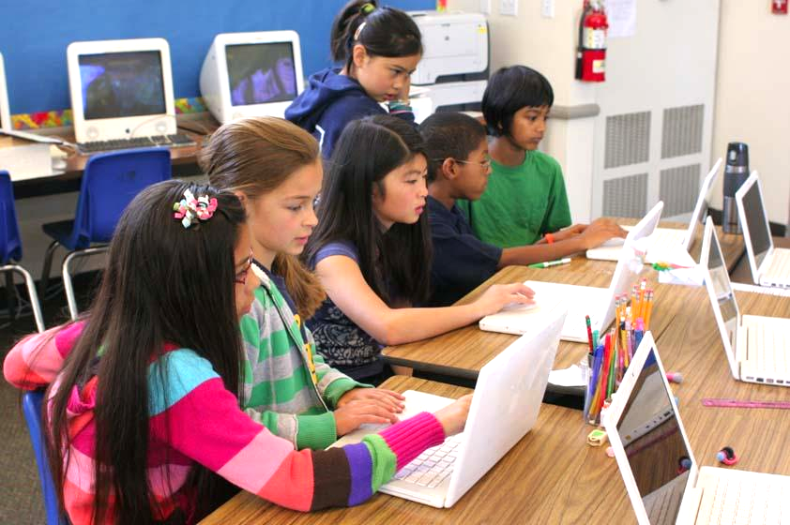




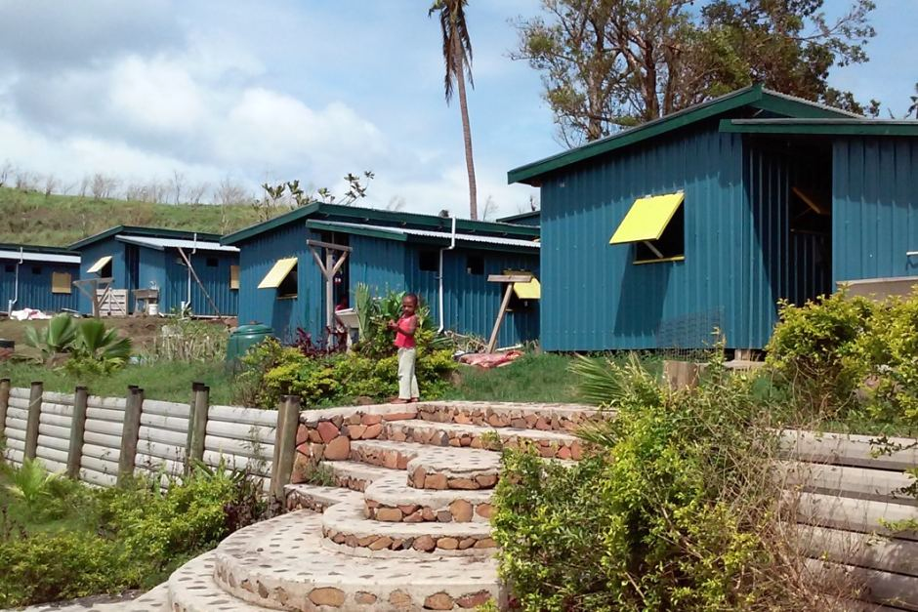
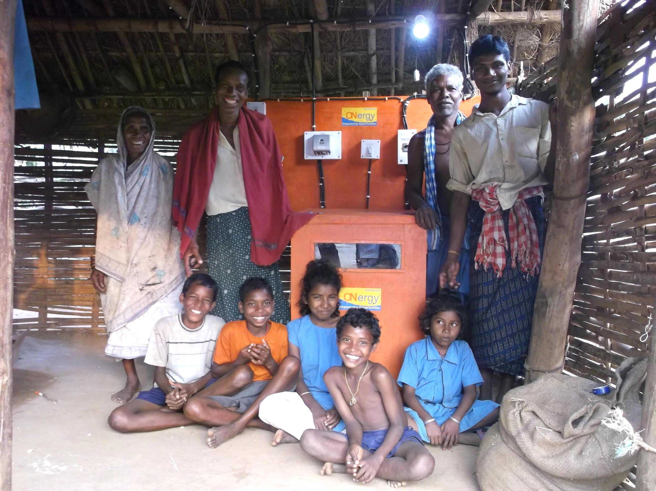
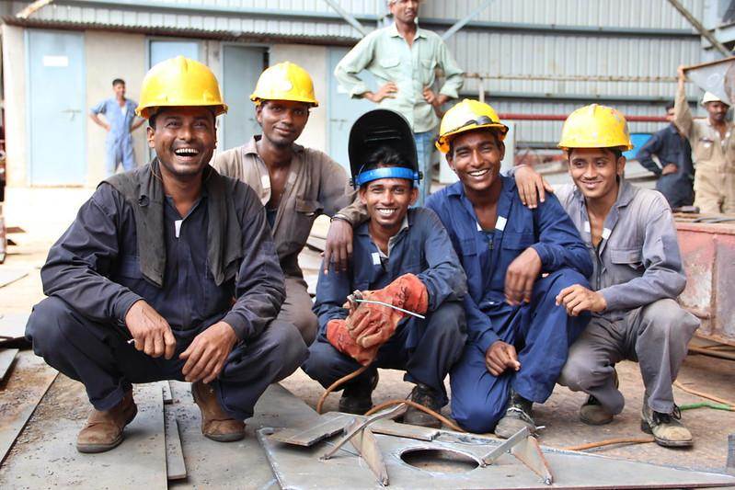
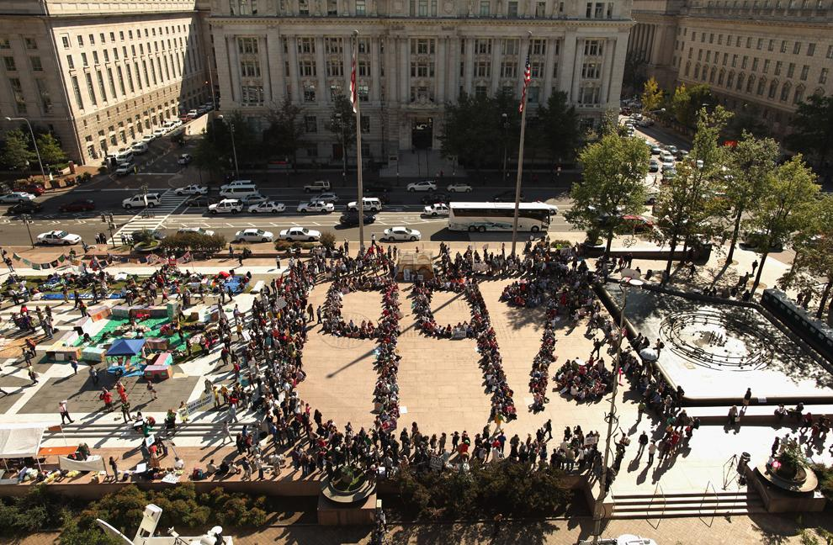




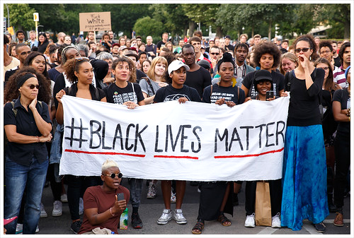
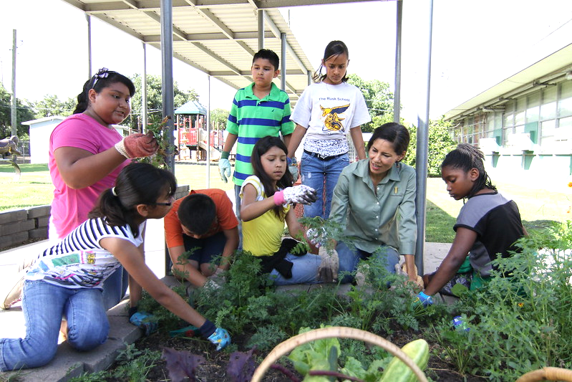
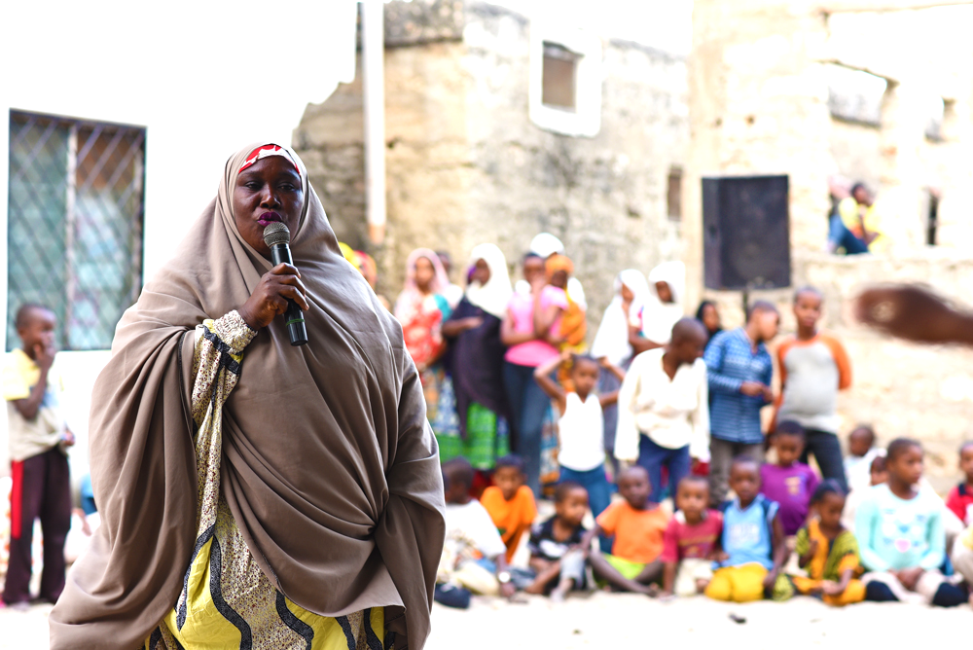
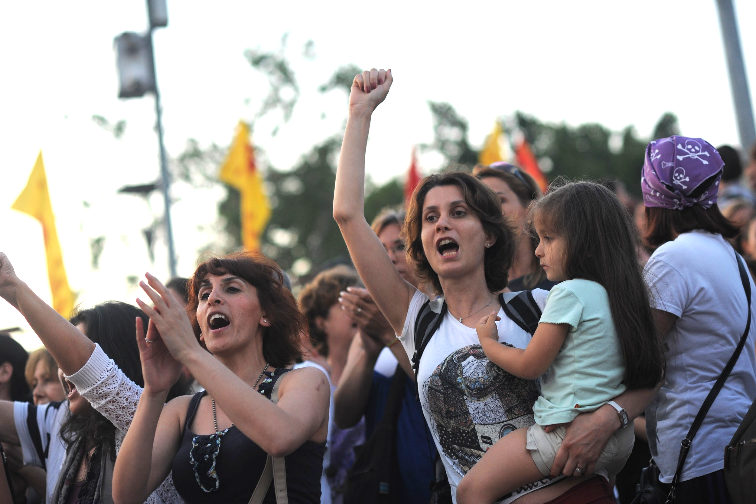




Globaalit-sosiaaliset ulottuvuudet
Ruoka
Vesi
Terveys
Koulutus
Globaali sosiaalinen
Nämä 12 YK:n kestävän kehityksen tavoitteisiin pohjautuvaa ulottuvuutta kuvaavat ihmisten hyvinvoinnin edellytyksiä.
Kaupunkimuotokuva-analyysiin voi lisätä myös muita ulottuvuuksia.
Asuminen
Energia
Työ ja toimeentulo
Sosiaalinen oikeudenmukaisuus
Yhdenvertaisuus
Yhteisöllisyys
Mahdollisuus vaikuttaa
Rauha ja oikeus
Derived from DEAL
doughnuteconomics.org

Slide 3
Globaalit-sosiaaliset yhteydet
Toimijat
Järjestelmät
Vaikutukset
Kotitaloudet
Globaalit toimitusketjut
Työntekijät
Perheet
Jälleenmyynti
Palkat ja ansiot
Yksilöt
Julkiset hankinnat
Terveys ja turvallisuus
Yritykset
Kulutustottumukset
Oikeus järjestäytyä
Globaali-sosiaalinen
Yhtiöt
Hiilijalanjäljet
Yhteisöt
Rahoituslaitokset
Materiaalijalanjäljet
Ilmastonmuutoksen vaikutukset
Yksilöiden ja organisaatioiden teoilla ja päätöksillä voi olla monenlaisia hyödyllisiä ja haitallisia vaikutuksia ihmisten hyvinvointiin maailmanlaajuisesti. Muutamat niistä on havainnollistettu vieressä olevaan taulukkoon. Näiden lisäksi voidaan lisätä vielä monia muita.
Seuraavat neljä diaa esittelevät tarkemmin näitä yhteyksiä.
Pienet ja keskikokoiset yritykset
Kulttuuriset yhteydet
Ilman -, maaperän
ja vedenlaatu
Kansalaisintituutiot
Koulutus, taide ja urheilu
Siirtymät
Kansalaisryhmät
Kansainväliset liitot
Maahanmuuttajat
Uskonryhmät
Maahanmuuttajien hyväksyntä
Terveys ja hyvinvointi
Sosiaaliset liikkeet
Henkilökohtainen turvallisuus
Asenteet maahanmuuttajia kohtaan
Julkiset laitokset
Taloudelliset mahdollisuudet
Hallitus
Käytännöt liittyen turvapaikanhakijoihin
Kansakunnat
Julkiset palvelut
Poliittiset järjestelmät
Oikeus kehitykseen
Koulut ja yliopistot
Kauppa ja rahoitus
Poliittinen suvereniteetti
Sotavoimat
Dekolonisaatio
Derived from DEAL
doughnuteconomics.org
Kansainväliset instituutiot

Slide 4
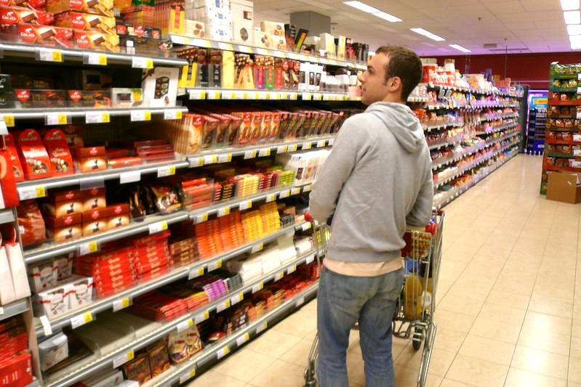
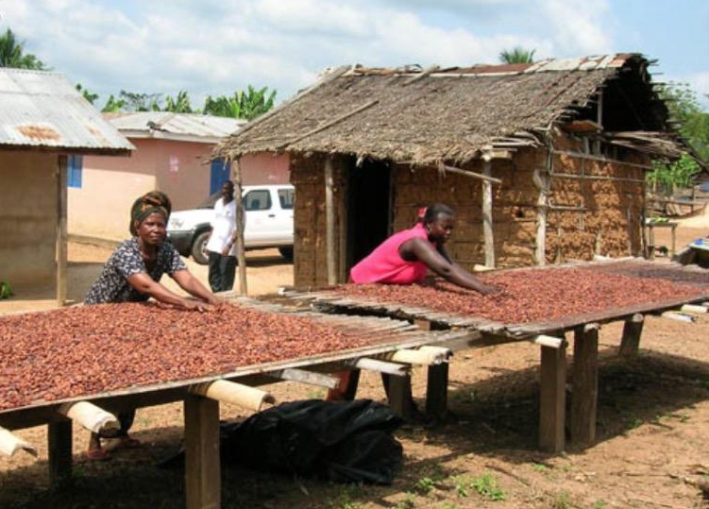
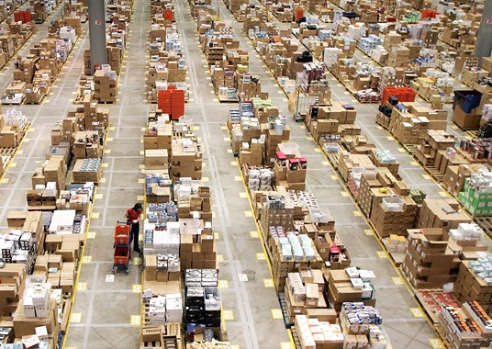
Globaalit toimitusketjut
Globaali-sosiaalinen
Globaalit toimitusketjut yhdistävät ostajat ympäri maailmaa työskenteleviin ihmisiin. Luodut työpaikat voivat olla arvostettu tulon lähde, mutta niiden kautta koetaan myös hyväksikäyttöä, kuten alipalkkausta, epävarmuutta ja vaarallisia olosuhteita.
Tuotemerkit, jälleenmyyjät, ostajat sekä julkisista hankinnoista vastaavat viranhaltijat voivat kaikki vaikuttaa ja auttaa varmistamaan, että hankintakäytännöt kunnioittavat paremmin työntekijöiden oikeuksia.
Derived from DEAL
doughnuteconomics.org

Slide 5
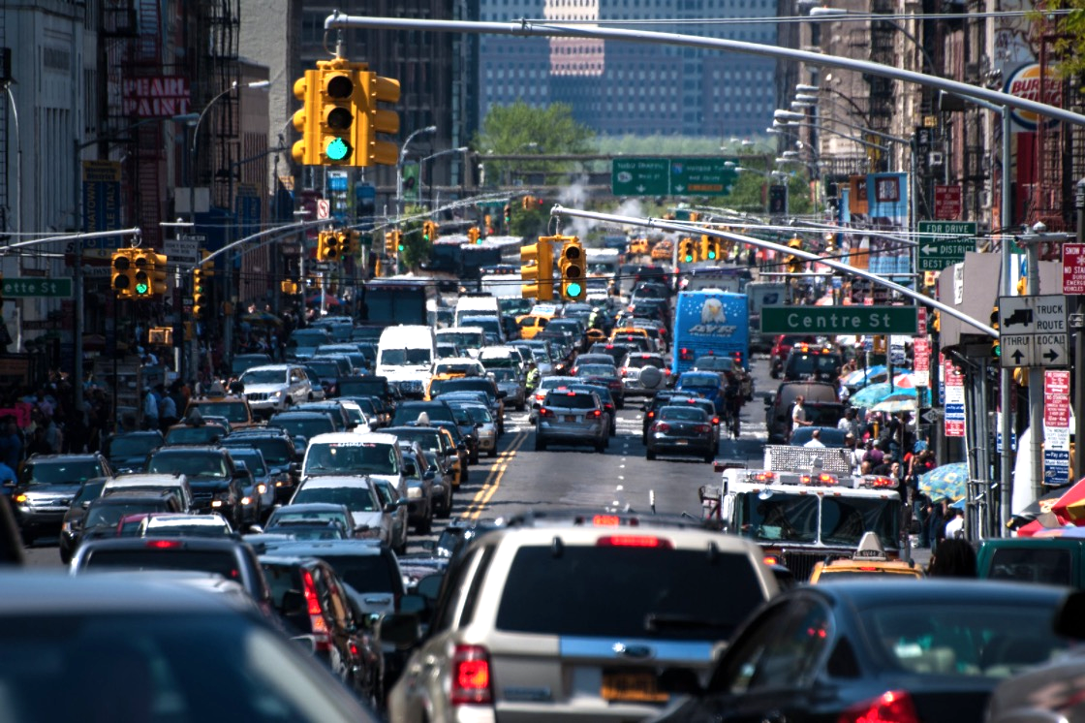
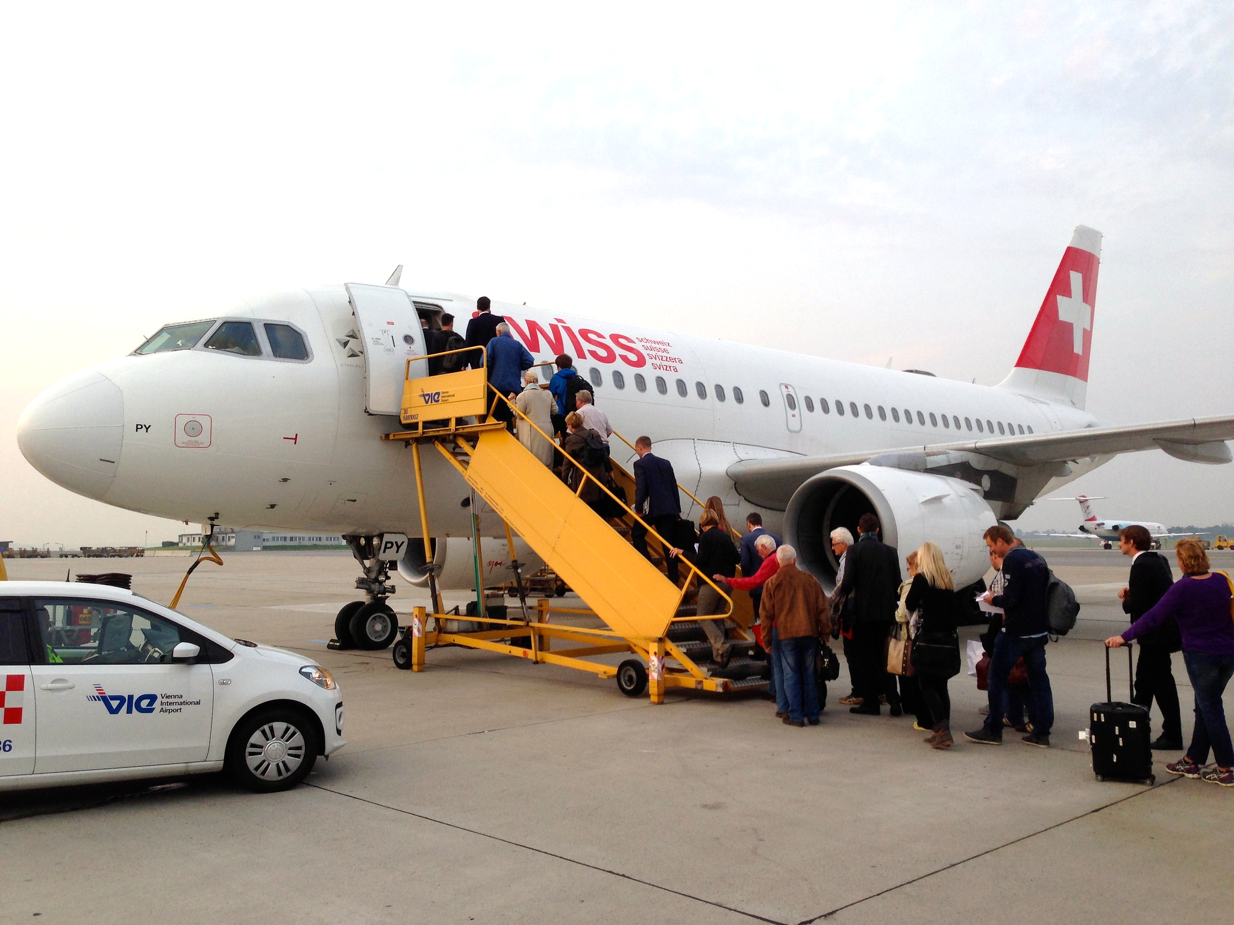
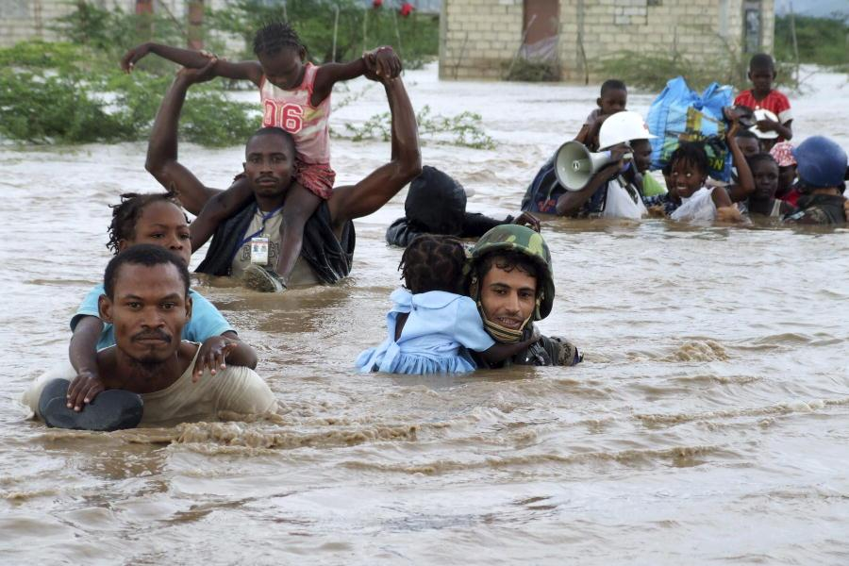
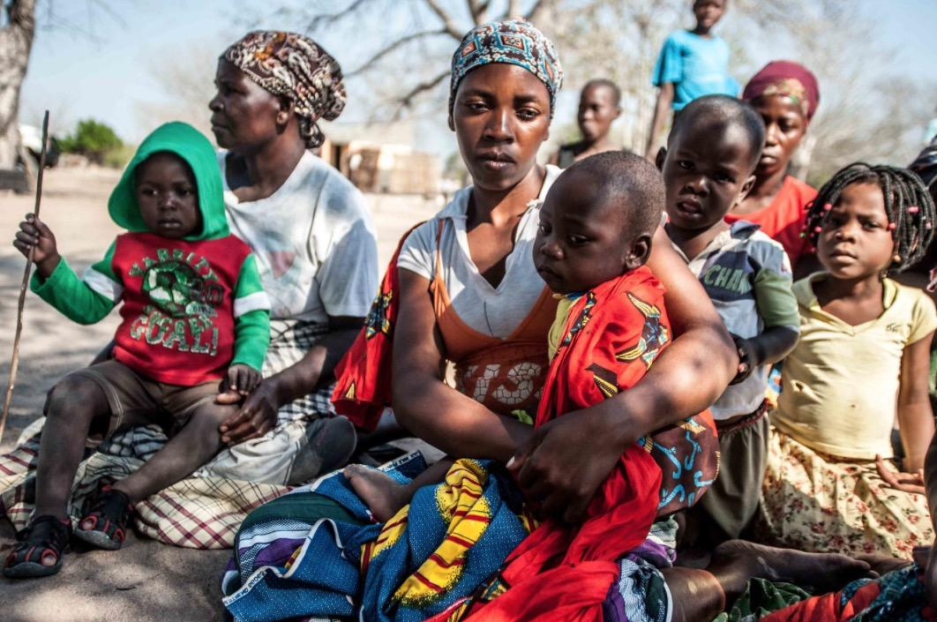
Kulutustottumukset
Globaali-sosiaalinen
Vallitsevat kulttuuriset normit ja infrastruktuurit voivat johtaa ylikuluttaviin elämäntapoihin ja ympäristöongelmien myötä myös sosiaalisiin riskeihin. Kulutuksesta aiheutuvat hiilipäästöt sekä maan, mineraalien ja veden kaivannainen käyttö pahentavat ilmaston tilaa sekä ekologista hajoamista. Lisäksi se vaikuttaa toimeentuloon, yhteisöjen syrjäytymiseen sekä luo ilmastopakolaisia maailmanlaajuisesti.
Derived from DEAL
doughnuteconomics.org

Slide 6

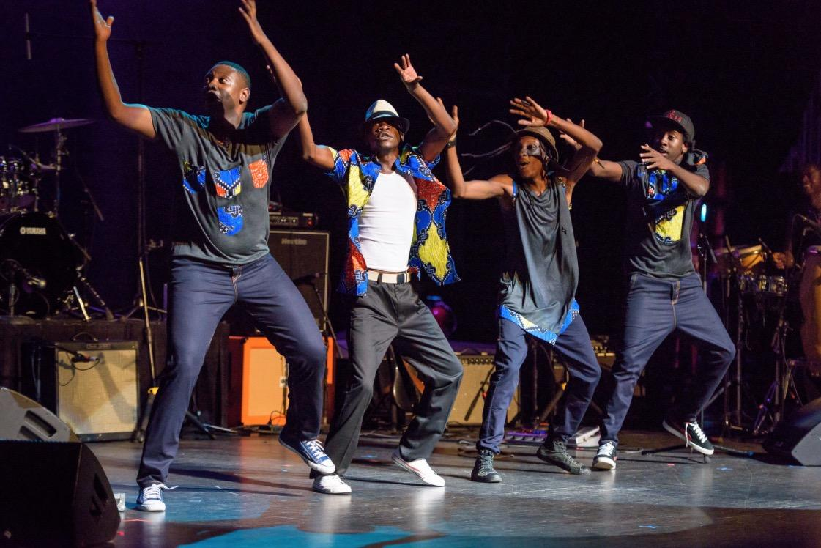
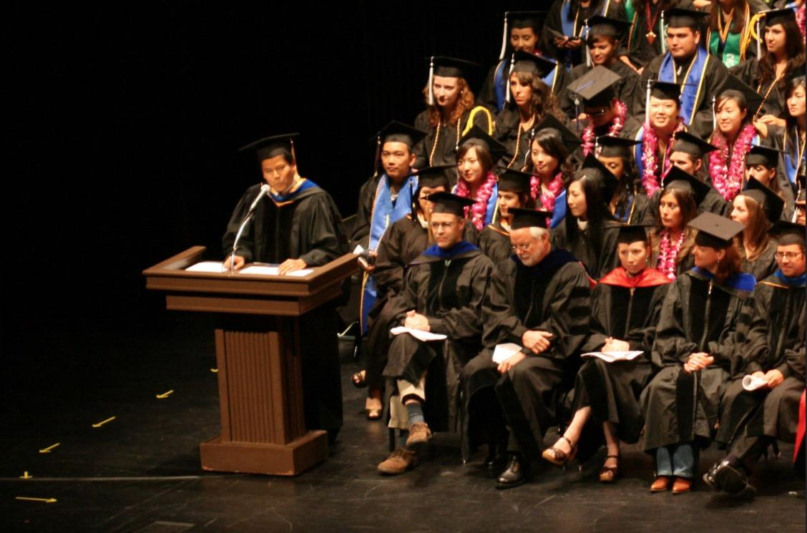
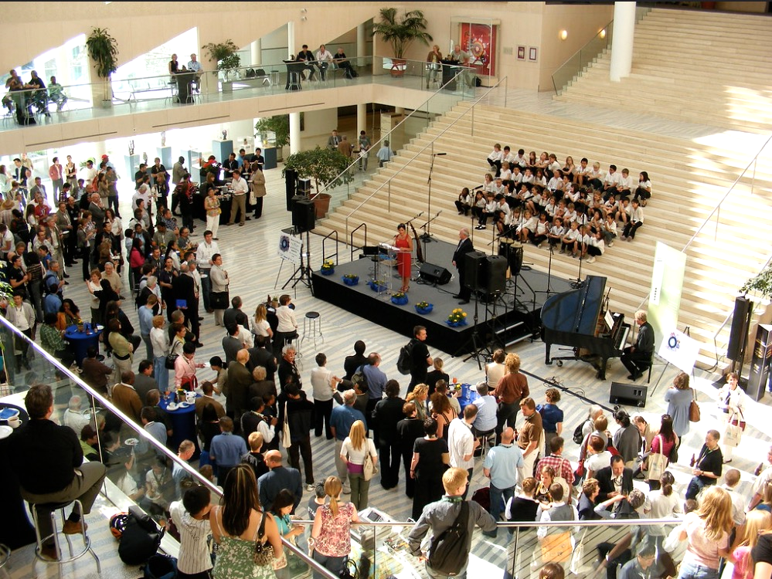
Kulttuuriset yhteydet
Globaali-sosiaalinen
Kulttuuriyhteydet auttavat luomaan kansainvälistä solidaarisuutta. Kaupunkien verkostot kaupunginjohtajien sekä yhteisöjen välillä edistävät monikulttuurista oppimista ja tukea. Kansainväliset apurahat, tiedeverkostot, urheilutapahtumat ja taidefestivaalit luovat mahdollisuuksia ja ymmärrystä sekä tunnetta siitä, että yksilö kuuluu suurempaan yhteisöön.
Derived from DEAL
doughnuteconomics.org

Slide 7
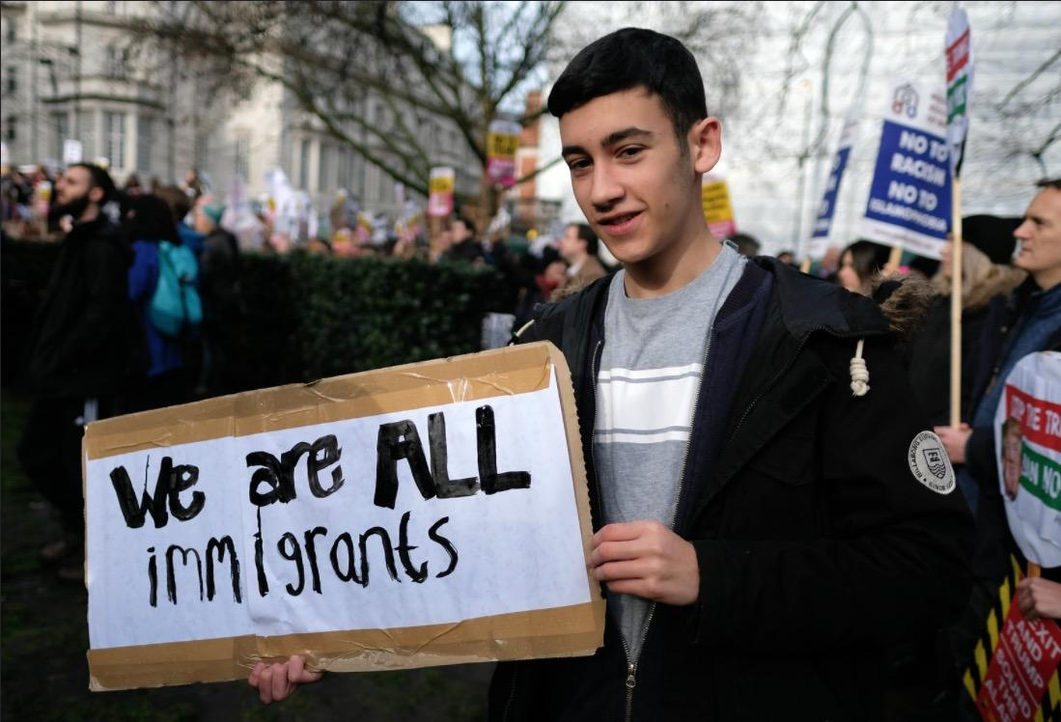
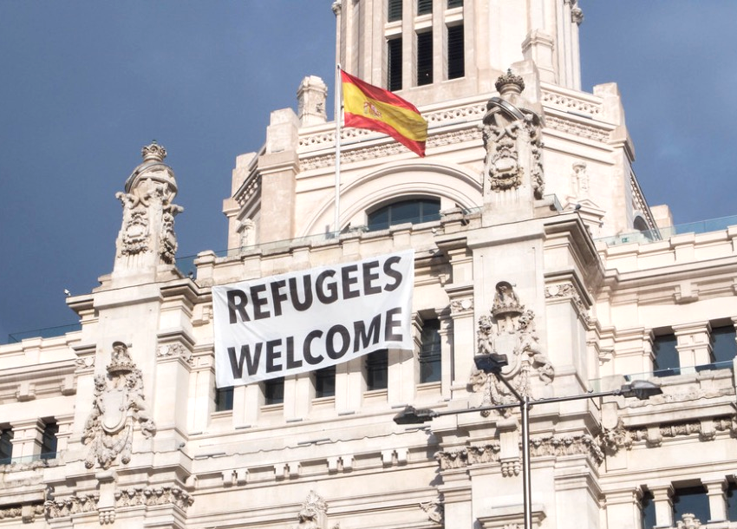
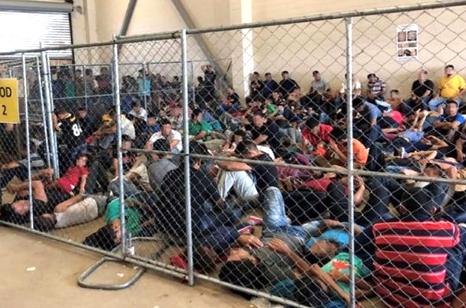
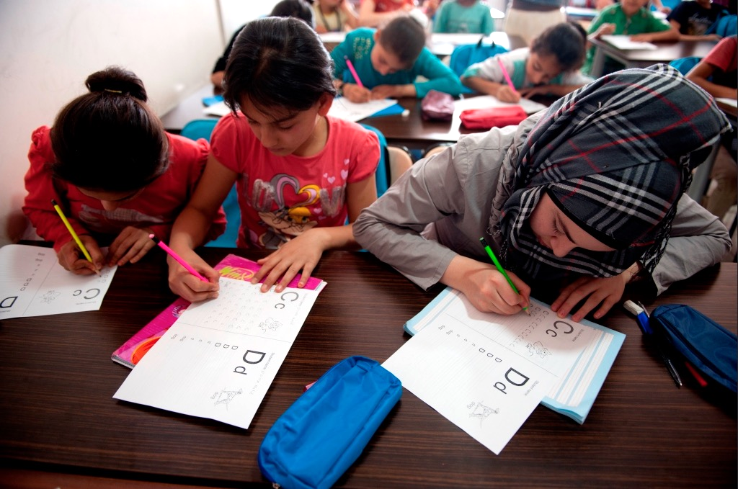
Maahanmuuttajien hyväksyntä
Globaali-sosiaalinen
Kaupungeilla on keskeinen rooli maahanmuuttajien ja pakolaisten hyvinvoinnin edistämisessä. Maahanmuuton mahdollistaminen ja toimivat kotoutumispalvelut voivat tuoda erittäin haavoittuvassa asemassa oleville ihmisille suojan ja varmuuden elämään. Empatian kokeminen paikallisyhteisössä helpottaa muutosta.
Monet maahanmuuttajat tarjoavat korvaamatonta tukea kotimaissaan oleville perheilleen lähettämällä heille rahaa. Tämä on olennainen tulonlähde monissa alemman tulotason maissa.
Derived from DEAL
doughnuteconomics.org

Slide 8
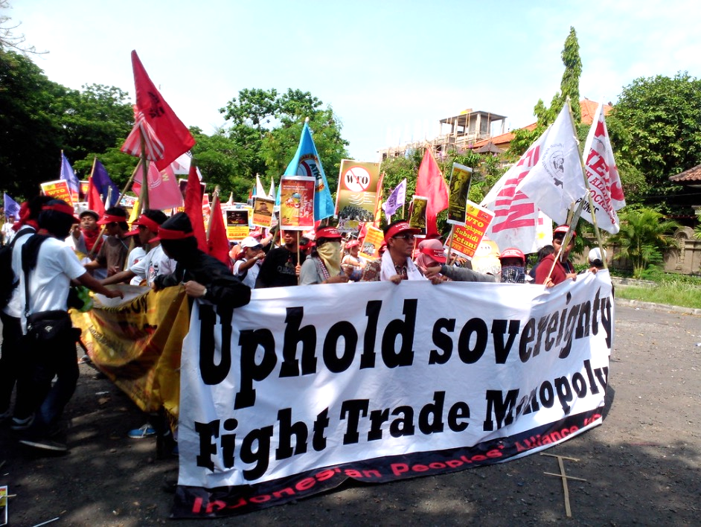
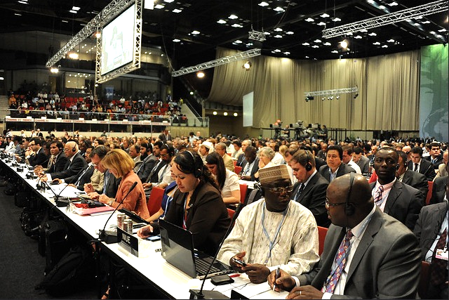
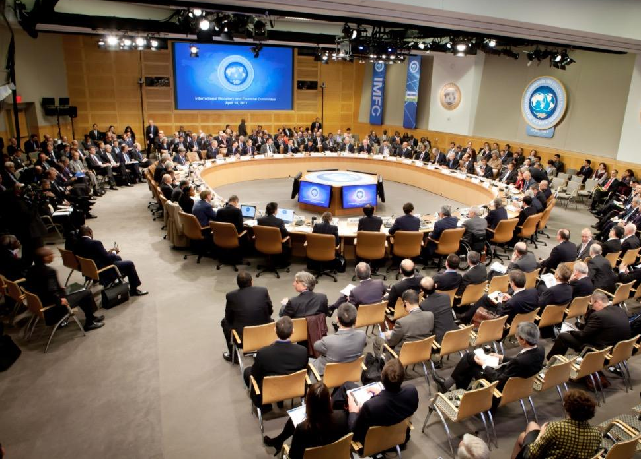
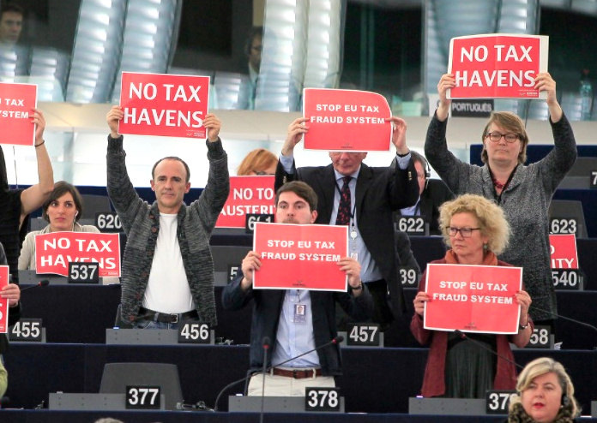
Poliittiset järjestelmät
Globaali-sosiaalinen
Kansalliset ja kansainväliset politiikat ja instituutiot vaikuttavat maailmanlaajuiseen vaurauden ja vallan eriarvoiseen jakoon. Kansainväliset säännöt sekä käytännöt, kuten kauppa ja rahoitus, teollis- ja tekijänoikeudet, suorat ulkomaiset sijoitukset, velka- ja yhtiöverotus vaikuttavat merkittävästi kansalliseen poliittiseen päätöksentekoon. Valtioiden välinen vallan epätasapaino kansainvälisissä instituutioissa pahentaa neuvotteluvallan eriarvoisuutta.
Derived from DEAL
doughnuteconomics.org

Slide 9


Lisenssi- ja tekijätiedot.
JYU.Wisdom
Derived from DEAL
doughnuteconomics.org
Doughnut Economics Action Lab (or DEAL) is a non-profit Community Interest Company registered in the UK, doughnuteconomics.org
All content is licensed under the a CC-BY-SA 4.0 license 2022.
You are allowed to pass on and share this, and we welcome innovations and alterations*, as long as you credit Doughnut Economics Action Lab (or DEAL) and doughnuteconomics.org
*Alterations may mean changing the words and images so that they are relevant to your context and audience, including translating some or all of the slides to another language
Key diagrams of Doughnut Economics are referenced as ‘Raworth 2017’. Full attribution text for these diagrams can be found doughnuteconomics.org/license
Käännöksen toteuttanut Suomen donitsitaloushanke. Tekstiä sovellettu Suomen olosuhteisiin sopivaksi.
9

